Slide 1
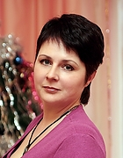
Непосредственная образовательная деятельность по речевому развитию
«Путешествие в сказку»
Подготовила воспитатель Рубцова Светлана Владимировна

Slide 2
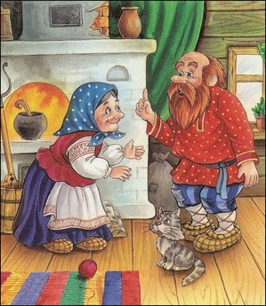

Slide 3
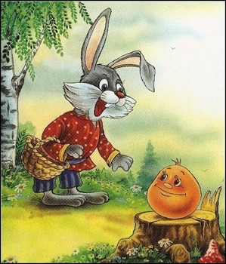

Slide 4
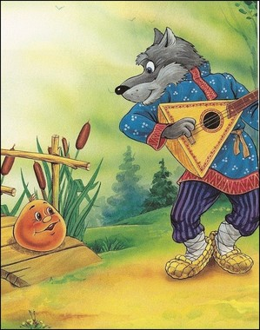

Slide 5
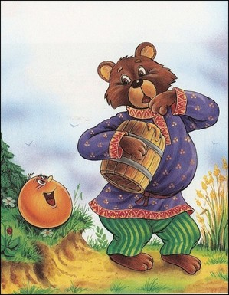

Slide 6


Slide 7
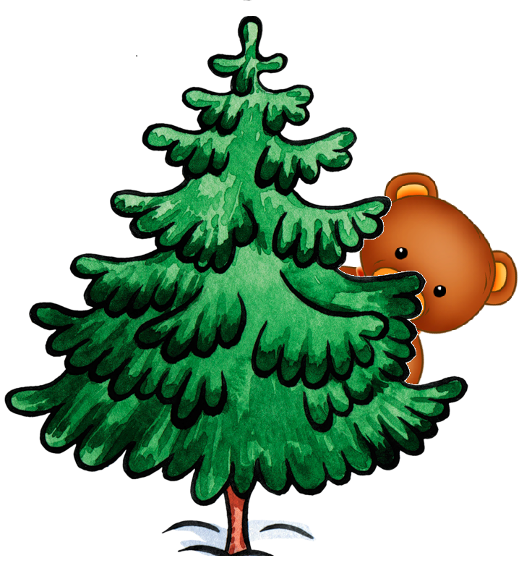

Slide 8


Slide 9
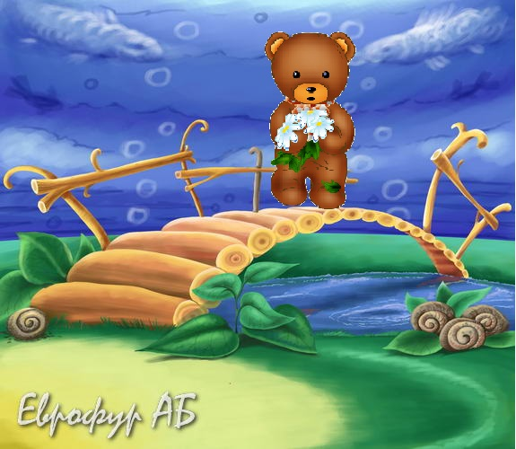

Slide 10
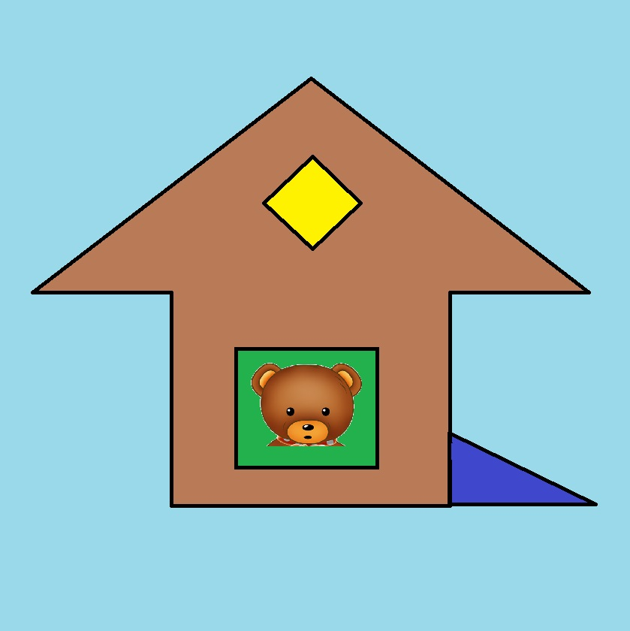

Slide 11
